Slide 1
Hauptschulabschluss und dann?

Slide 2
Dann mach ich eine Ausbildung
Dafür muss ich mich rechtzeitig bewerben!!
Am besten sofort damit anfangen!!
Bei der Arbeitsagentur muss ich als ausbildungsplatzsuchend gemeldet sein
Hr. Bronnenhuber schickt mir Vorschläge in meinen Wunschberufen
Ich kann selbst im Internet nach freien Ausbildungsstellen suchen
(z.B. http://www.meinestadt.de/ravensburg/lehrstellen)

Slide 4
Ich geh lieber weiter auf die Schule
Wer einen guten Hauptschulabschluss gemacht hat,
kann sich überlegen, ob er die 9. Klasse im M-Niveau wiederholt und dann nach der 10. Klasse den Realschulabschluss hier an der GMS Ravensburg machen möchte.
Kl. 9 M-Nivau/Kl. 10 M-Niveau

Slide 5
Ich geh lieber weiter auf die Schule
Ich informiere mich, welche Schularten und Möglichkeiten es gibt und besuche die Infoveranstaltungen dazu (in diesem Jahr schwierig und z.T. schon online gelaufen)
- Edith-Stein-Schule
- Humpisschule
- Gewerbliche Schule
Anmeldeschluss ist der 1. März 2022

Slide 6
Ich geh lieber weiter auf die Schule
WIRTSCHAFTSSCHULE
Was bietet die Wirtschaftsschule (2 jährige Berufsfachschule Wirtschaft ) ?
einen motivierenden Neustart an einem neuen Lernort
die Vermittlung der Mittleren Reife
die Vermittlung einer kaufmännischen Grundbildung als Basis für Berufe in Wirtschaft und Verwaltung, aber auch in anderen Berufsfeldern
die Verkürzung der Ausbildungszeit bei kaufmännischen Berufen
die Vorbereitung auf berufliche Gymnasien, Berufskollegs und weiterführende Fachschulen
ein Unterstützungssystem in den Kernfächern mit professioneller Lernbegleitung und einem Lernnachmittag
Für wen ist die Wirtschaftsschule interessant ?
Gemeinschaftsschüler:
Hauptschulabschlusszeugnis nach Klasse 9
Versetzungszeugnis in Klasse 10
Abgangszeugnis nach der Klasse 9 Niveau E mit D,M,E Durchschnitt 4,0 und höchstens eine 5 in diesen Fächern
Versetzungszeugnis in die Klasse 9 Niveau G mit D,M,E alle mit mind. 3,0 (alle Noten auf einer Niveaustufe ausgewiesen)
Versetzungszeugnis in die Klasse 9 Niveau M mit D,M, E Durchschnitt 3,5 und höchstens eine 5 (alle Noten auf einer Niveaustufe ausgewiesen)

Slide 7
Infos zur Berufsfachschule
HUMPISSCHULE
https://www.humpis-schule.de/
Informiert Online – keine Infoveranstaltungen
Edith Stein Schule (hatte am 29.1. Infoabend)
http://www.ess-rv.de/
Gewerbliche Schule Ravensburg
https://www.gsravensburg.de/schularten/berufsfachschule-2-jaehrig/
* Elektronikschule Tettnang (vielleicht auch eine Idee?)
https://www.elektronikschule.de/index.php/berufsfachschule

Slide 8
Infos
Alle Berufsfachschulen und Berufsvorbereitenden Schulen befinden sich am Standort Ravensburg
Berufsfachschule für Kinderpflege (2BFHK)
Berufsfachschule Bereich Ernährung und Gesundheit – Profil Hauswirtschaft und Ernährung (2BFH)
Berufsfachschule Bereich Ernährung und Gesundheit – Profil Gesundheit und Pflege (2BFP)
Berufseinstiegsjahr (BEJ)
Vorqualifizierung Arbeit/Beruf (VAB) mit und ohne Deutschkenntnisse
→ INFOABEND war im Januar

Slide 9
Berufsfachschulen
Alle Berufsfachschulen und Berufsvorbereitenden Schulen befinden sich am Standort Ravensburg
Berufsfachschule für Kinderpflege (2BFHK)
Berufsfachschule Bereich Ernährung und Gesundheit – Profil Hauswirtschaft und Ernährung (2BFH)
Berufsfachschule Bereich Ernährung und Gesundheit – Profil Gesundheit und Pflege (2BFP)
Berufseinstiegsjahr (BEJ)
Vorqualifizierung Arbeit/Beruf (VAB) mit und ohne Deutschkenntnisse
→ INFOABEND war im Januar

Slide 10
Berufsfachschulen
GEWERBLICHE SCHULE
2-jährige Berufsfachschule
An der Gewerblichen Schule Ravensburg besteht eine zweijährige gewerblich-technische Berufsfachschule für das Berufsfeld Metalltechnik.
Ziel der Ausbildung
Die Schule hat eine doppelte Bildungsaufgabe. Sie führt einerseits Schüler mit Hauptschulabschluss oder entsprechender Schulbildung zur Fachschulreife (Mittlere Reife). Andererseits werden im Rahmen einer Berufsausbildung die Fertigkeiten und Kenntnissen des ersten Ausbildungsjahres für das Berufsfeld Metalltechnik vermittelt.
Wozu Fachschulreife der 2-BFS?
Diese eröffnet fast alle Wege der Aus- und Weiterbildung. Von unserer Schule führen hauptsächlich zwei Wege weiter:
Berufsausbildung zum qualifizierten Facharbeiter in der Industrie oder zum Gesellen im Handwerk; eine Anrechnung der Berufsfachschule als erstes Ausbildungsjahr ist möglich.
Die spätere Weiterbildung zum Meister wird erleichtert, zum Techniker ermöglicht.
Besuch eines Technischen Gymnasiums. Dieses führt in drei Jahren zur allgemeinen Hochschulreife (mit zwei Fremdsprachen).
Infoabend voraussichtl. Januar 2020

Slide 11
BEJ/VAB
Wird an der Edith-Stein und der Gewerblichen Schule angeboten. Am besten macht ihr euch auf der jeweiligen Homepage schlau, ob das für euch in Frage kommt.
BEJ = für Schüler/innen mit Hauptschulabschluss
ohne Ausbildungsplatz
BVJ/ = für Schüler ohne Hauptschulabschluss (können ihn hier machen)
VAB

Slide 12
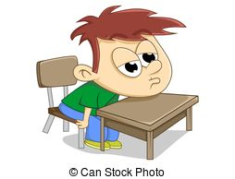
Oder einfach gar nix machen?
Vergiss es
In Deutschland gibt es eine Schulpflicht!
Vollzeitschulpflicht (12 Jahre)
Berufsschulpflicht (i.d.R. bis zur Beendigung einer Berufsausbildung)

Slide 13
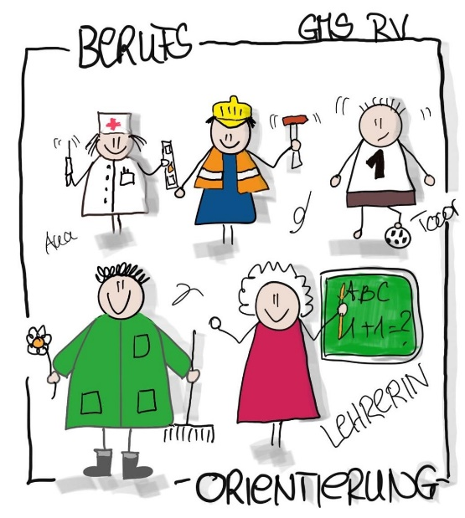
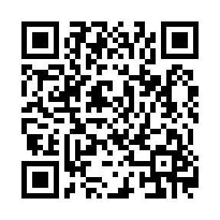
Und vergiss nicht unser BO-Padlet!
Hier findest du freie Ausbildungsstellen, Tipps zur Bewerbung, Infos zu Berufen, aktuelle Bildungsmessen und noch viel mehr ☺
https://kurzelinks.de/bogmsrv
Oder über unsere Homepage Bausteine der GMS –> Berufsorientierung

